Slide 1
Bachsformer 古典樂音樂生成模型
第7組
109611058-王敬智
109611066-吳典謀

Slide 2
Main Purpose

Slide 3
What we want to do?
能否做出跟某作曲家類似的作品?
音樂的風格可以被找出規律嗎?
多個音樂家的風格可以被良好融合嗎?

Slide 4
Code Base
Giant Piano
https://github.com/bytedance/GiantMIDI-Piano
Bachsformer
https://github.com/pier-maker92/bachsformer
minGPT
https://github.com/karpathy/minGPT

Slide 5
What we have done in this project?
Understanding VQ-VAE using in music generation
Fitting Giant Piano dataset
Fix some bugs in Bachsformer
Try modifying model to get better performance

Slide 6
環境建立問題
預設的conda建構檔在window11以及ubuntu會失敗
只有macOS順利運作
Ubuntu、win11會有衝突問題

Slide 7
Dataset

Slide 8
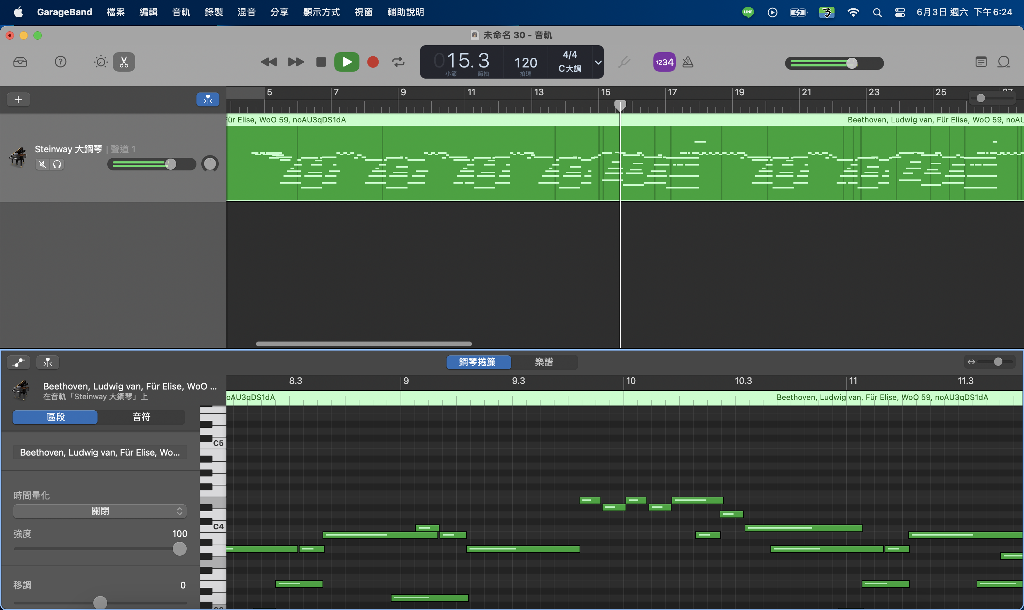
MIDI介紹
一種基於時間序列紀錄樂器案件組合的檔案格式
類似文字檔案
可以做出對應的embedding
找出對應的規律

Slide 9
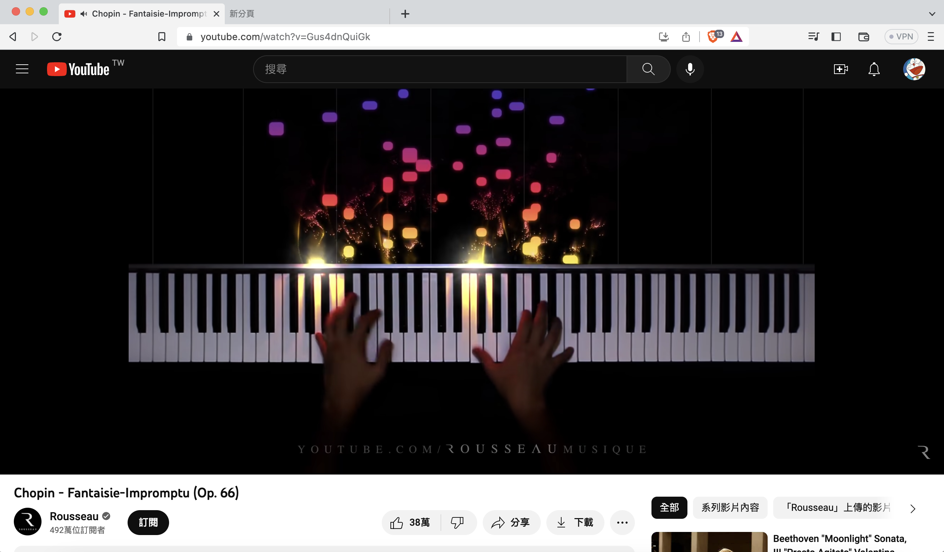
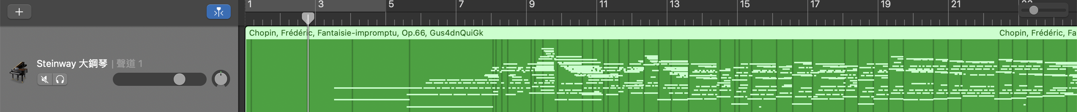
Giant piano介紹
由ByteDance製作的AI模型
將鋼琴音檔轉為MIDI檔的模型
以Youtube上的演奏影片做為input生MIDI
Giant Piano

Slide 10
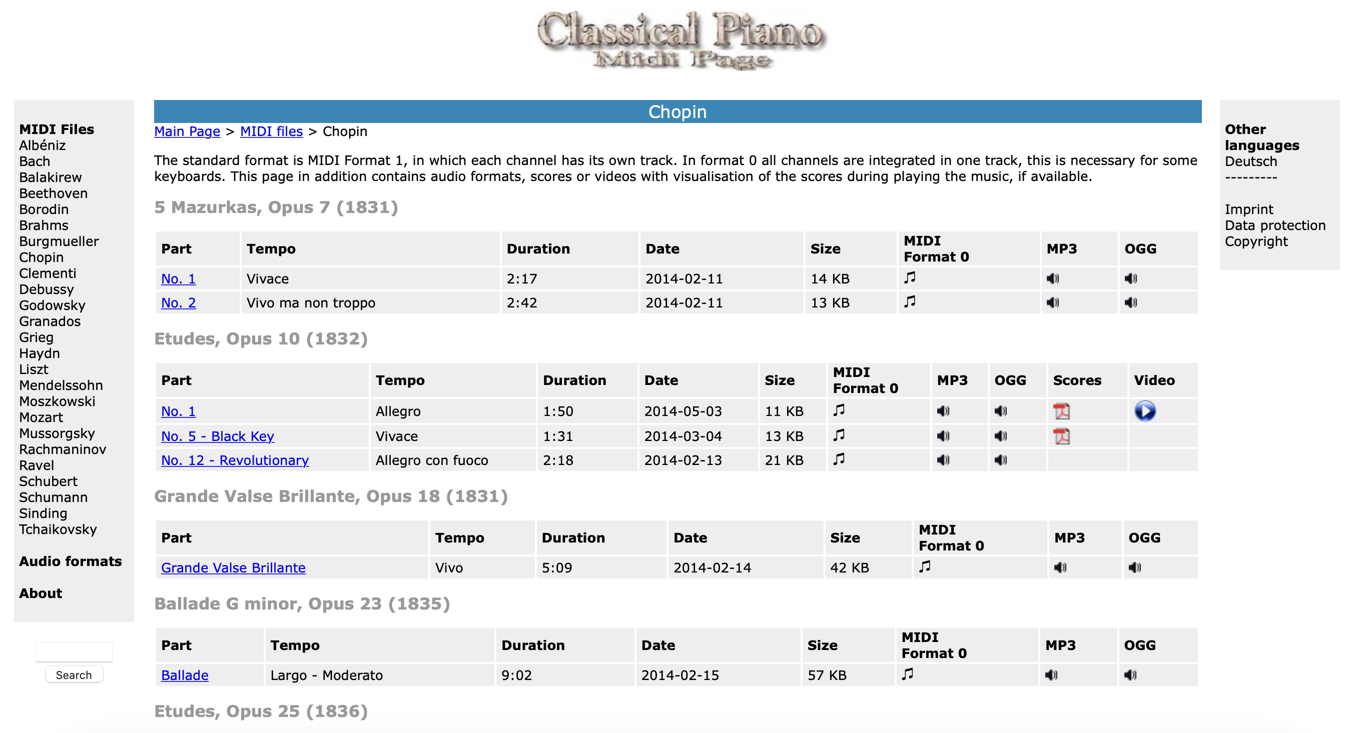
Why we use Giant Piano
古典樂MIDI檔案很少
網站也有但數量不多
雖然有誤差…但仍然是很好的素材

Slide 11
Bachsformer架構介紹
MIDI dataset
VQ-VAE
VQ-VAE
Encoder + Decoder
2. Transformer decoder
Decoder
3.minGPT
MIDI generating
Transformer
GPT model
MIDI output

Slide 12
Bachsformer訓練流程
MIDI dataset
VQ-VAE
將MIDI壓縮
利用VQ-VAE訓練
利用Transformer Decorder減少error
利用minGPT+VQ-VAE解碼生成MIDI
Transformer
GPT model
MIDI output

Slide 13
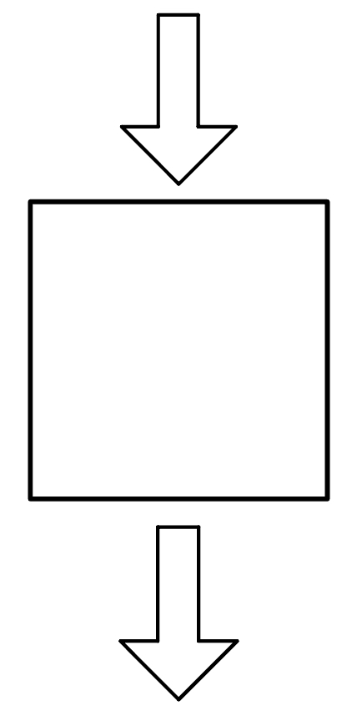
模型如何讀MIDI？
MIDI input
核心概念
將每個小節的節點由480>>32
將小節拆成四等分
找出每個音按下跟放開的時間
存成event tuple回傳
Mininature
MIDI event

Slide 14
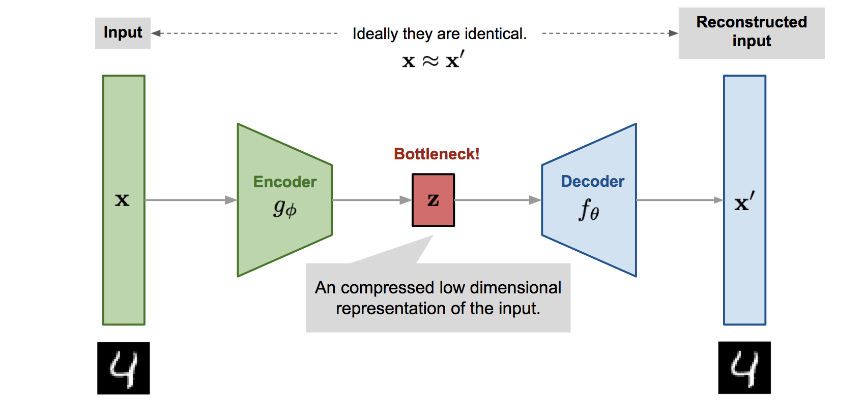
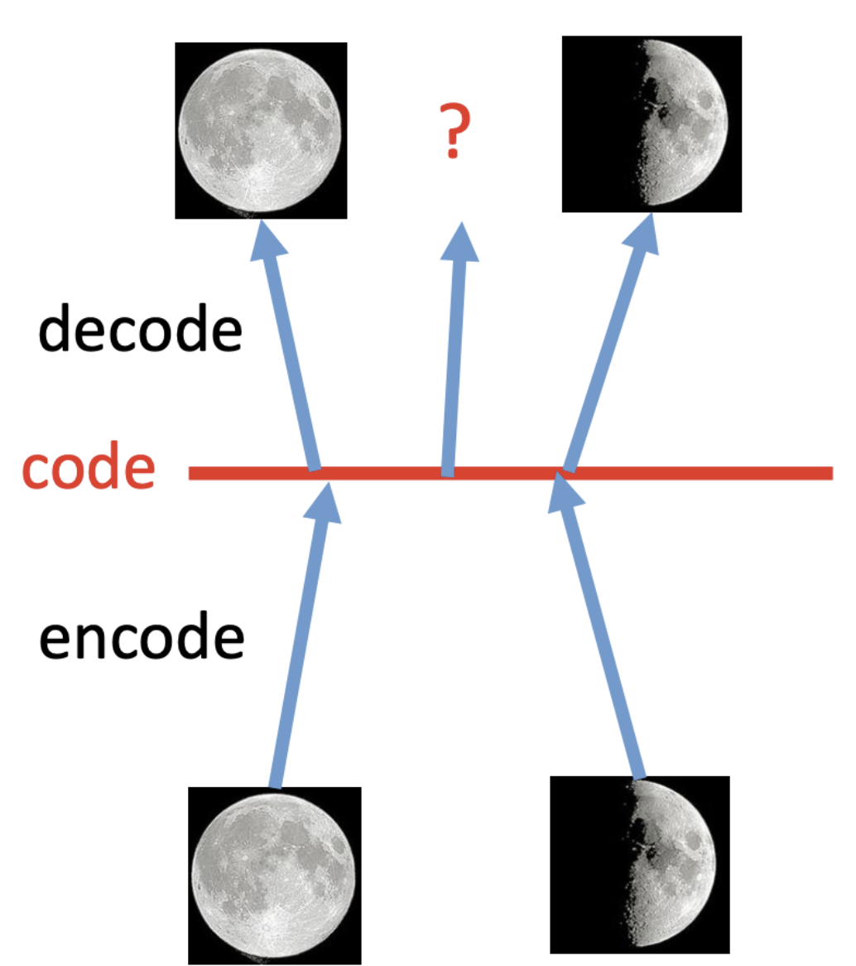
AE介紹
由encorder與decorder組成
藉由中間的code直接映射
難以用於素材生成

Slide 15
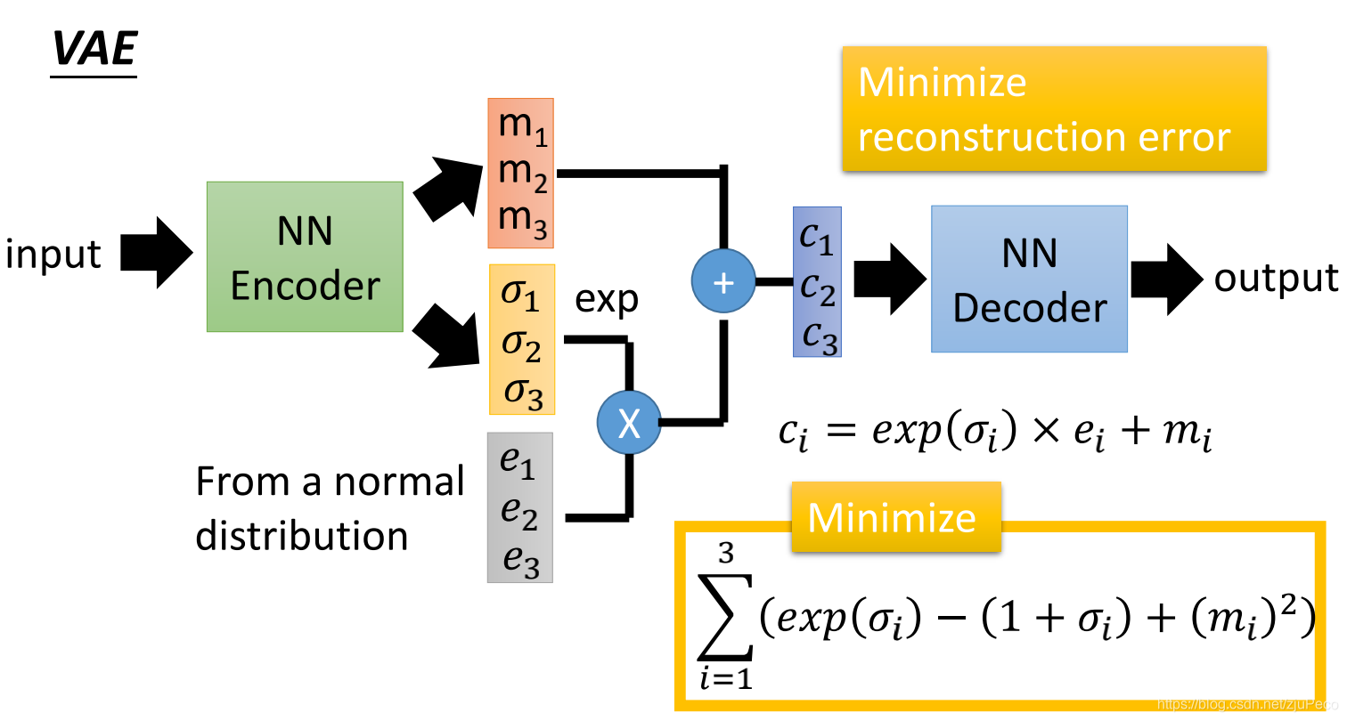
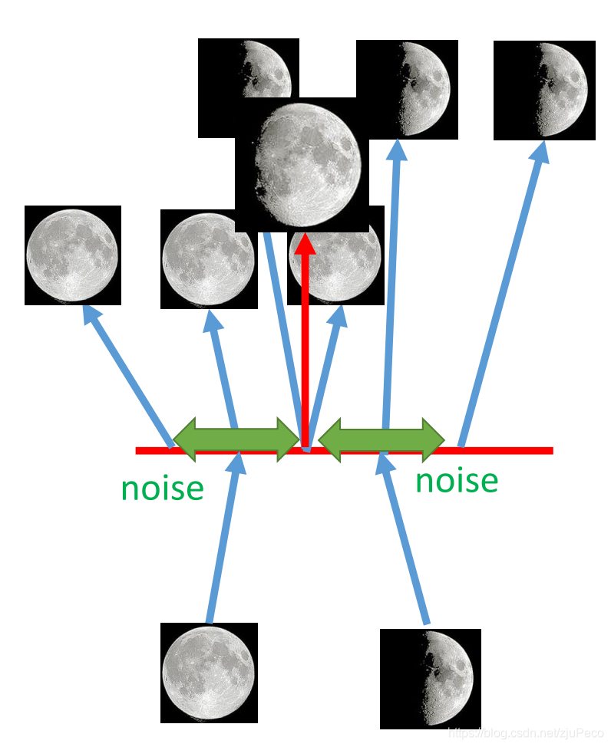
VAE介紹
VAE改善AE的encorder輸入分布
將平均值跟方差做為輸出
讓Decorder使用這些輸出去組織特徵
這樣就可以微分了!

Slide 16
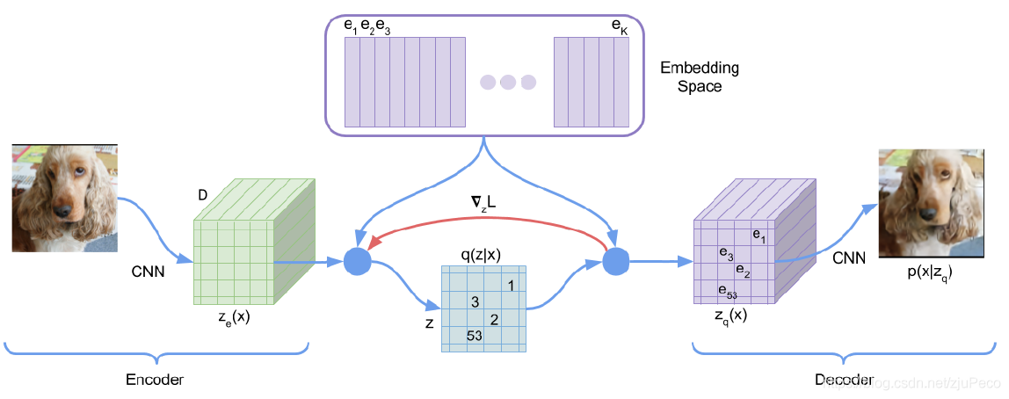
VQ-VAE
改善了VAE的缺點
以有限的特徵組成”codebook”
將encorder的輸入映射到codebook上
decorder的輸入由codebook的特徵組合生成

Slide 17
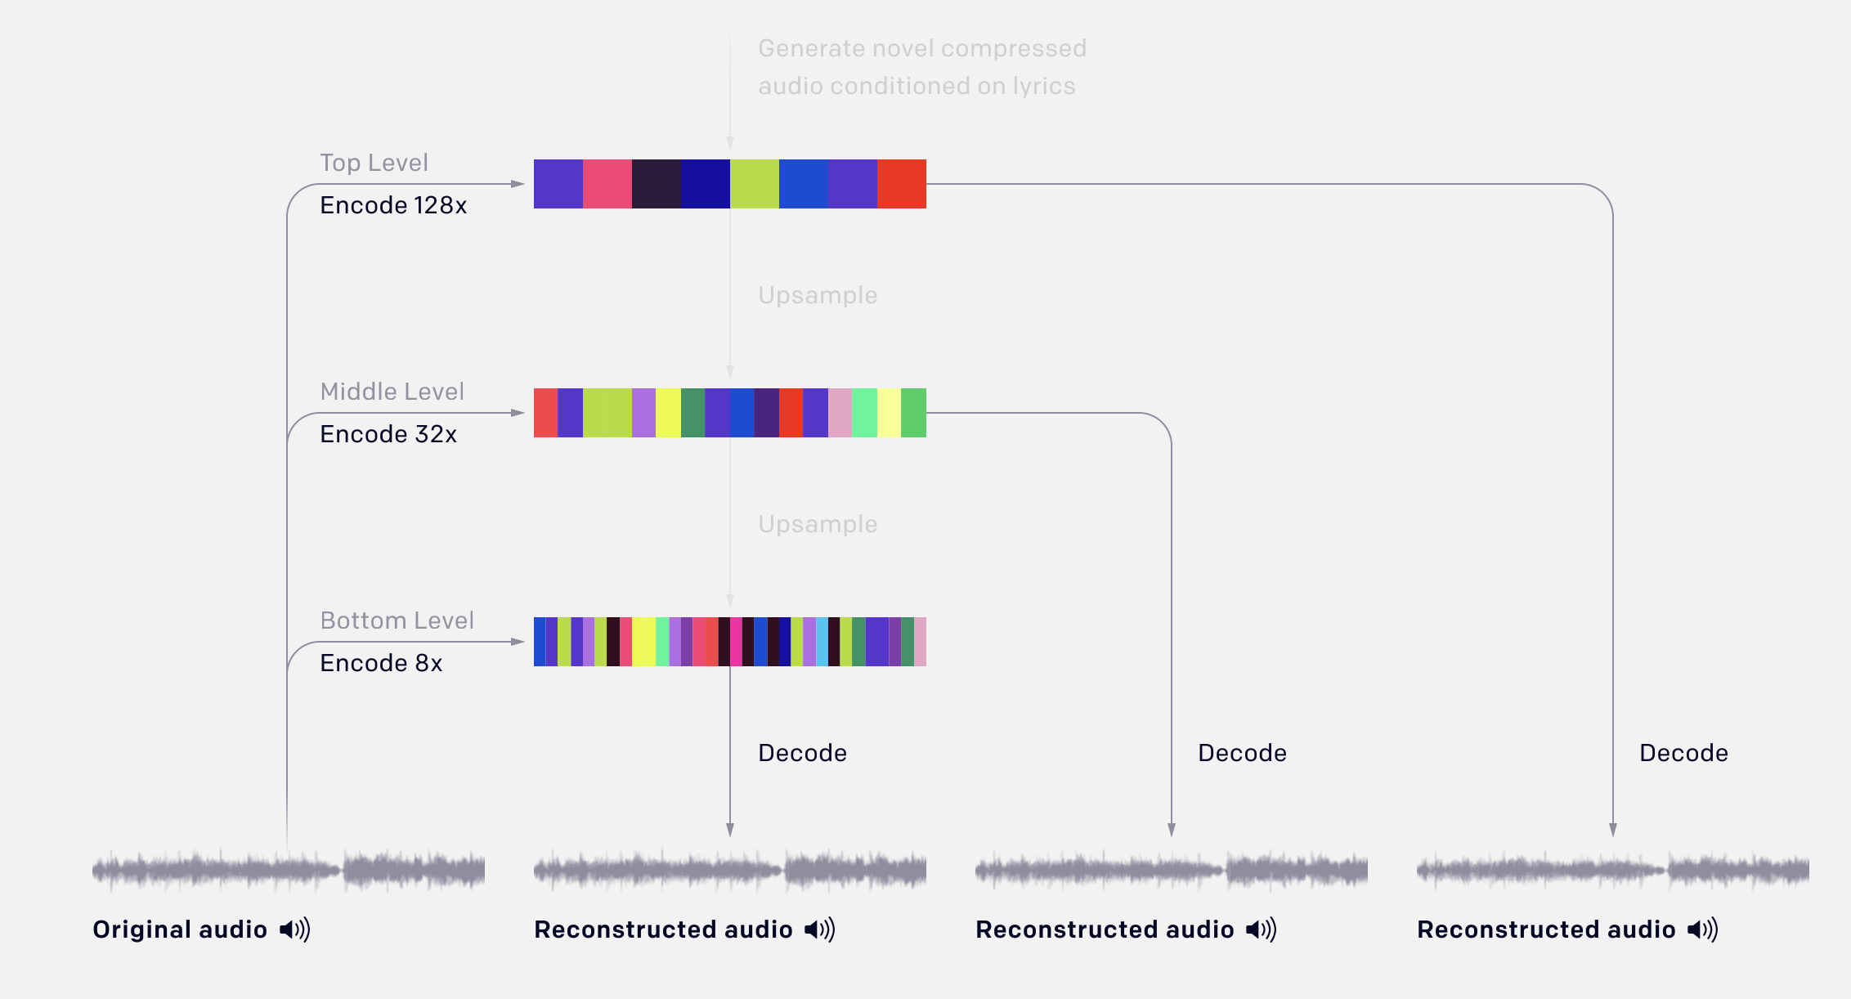
使用VQ-VAE在音樂生成
每個音符都是離散的
可以組成對應的詞彙表
時間？
openAI使用VQ-VAE架構的jukebox

Slide 18
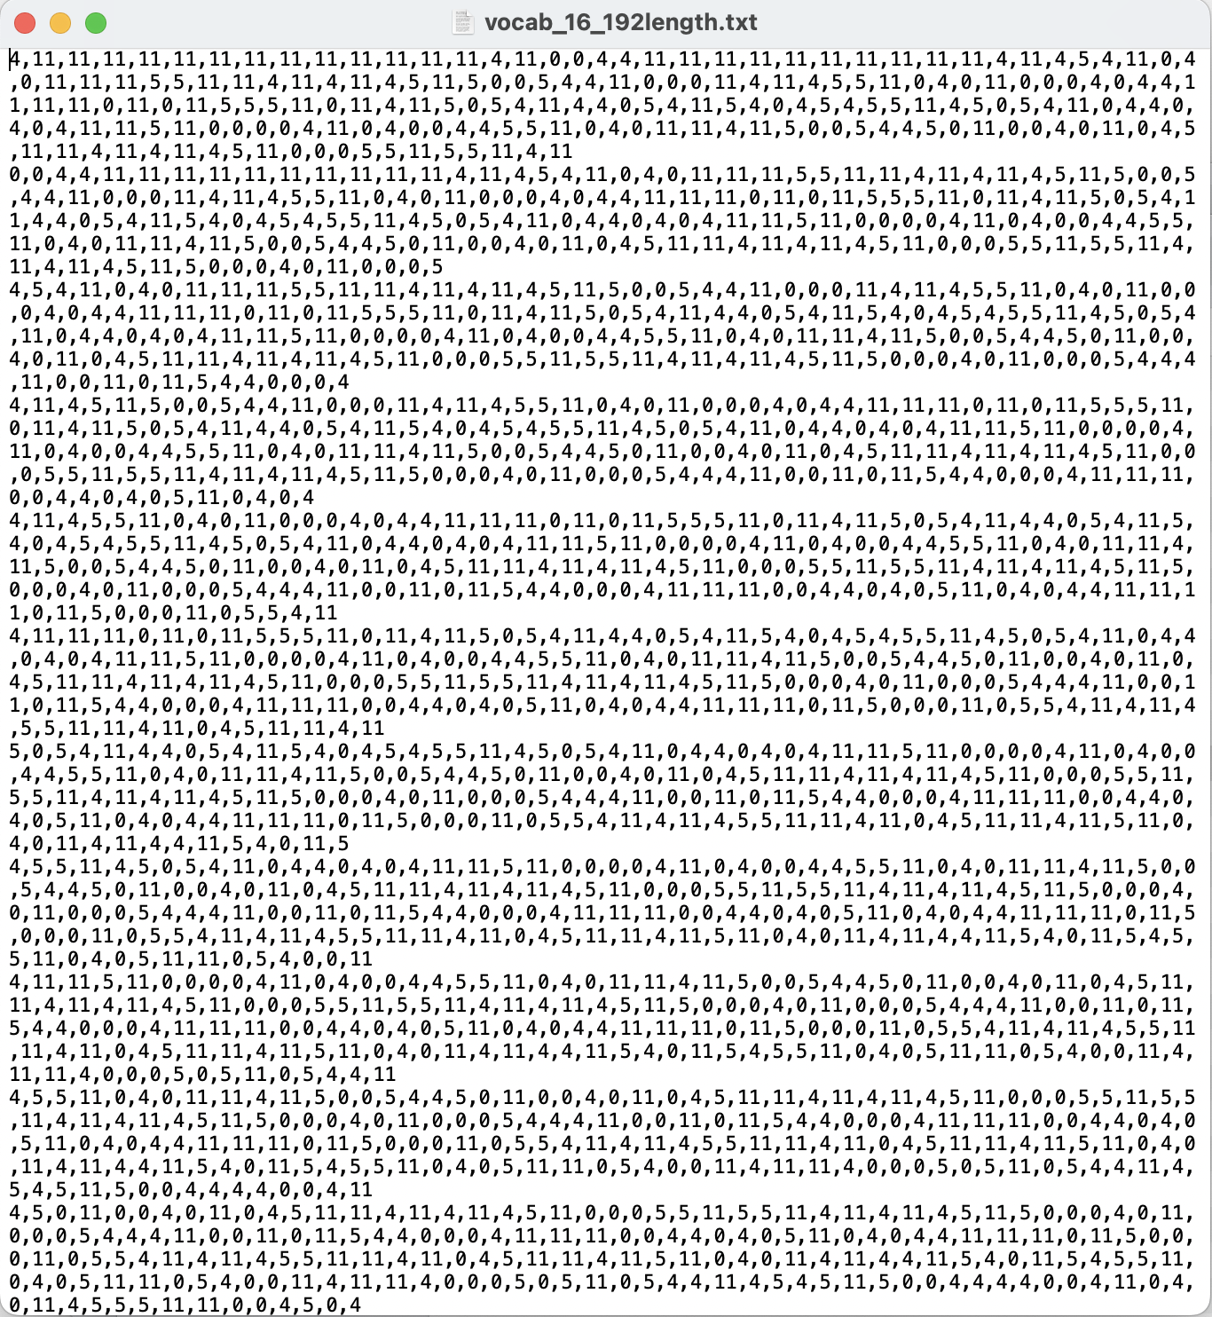
Bachsformer的VQ-VAE
使用16個隨機生成的codebooks
會經過完整encode and decode
利用指數平均ESM來穩定訓練
VQ-VAE生成之codebooks

Slide 19
Transformer
Decorder的輸入是VQ-VAE的output
音樂有時間順序關係
利用self-attention使模型對樂曲編排有理解

Slide 20
GPT生成

Slide 21
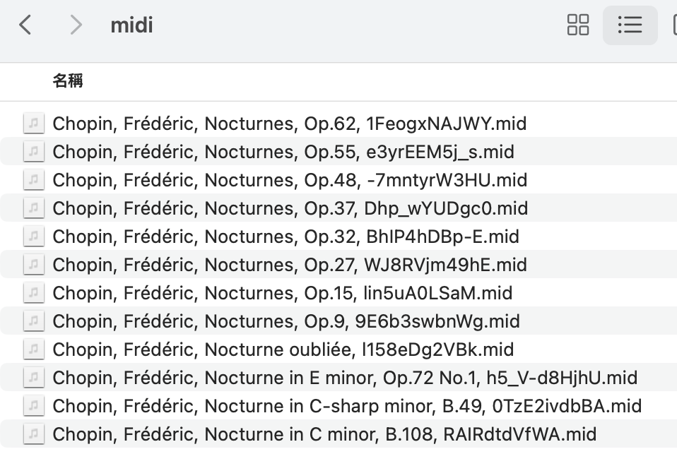
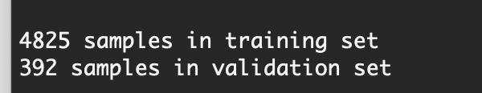
生成結果
使用蕭邦的夜曲集分別訓練5、10個epoch
訓練時間長，難以使用大型資料集

Slide 22
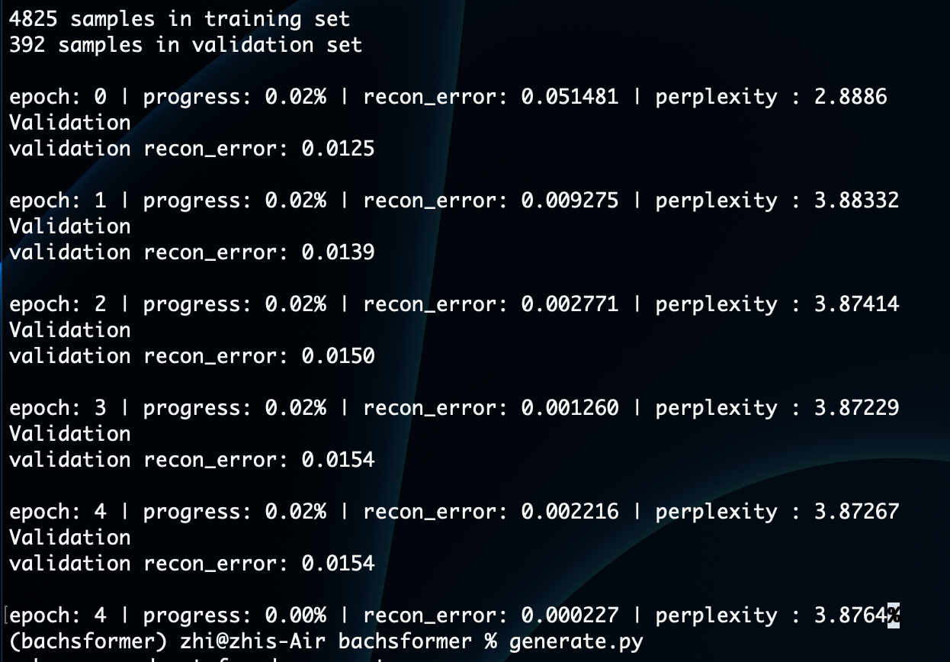
評估生成結果的好壞
Perplexity?
似乎不是個好標準
那重要嗎？
依舊是重要的參考標準
但需要更多綜合衡量的方式

Slide 23
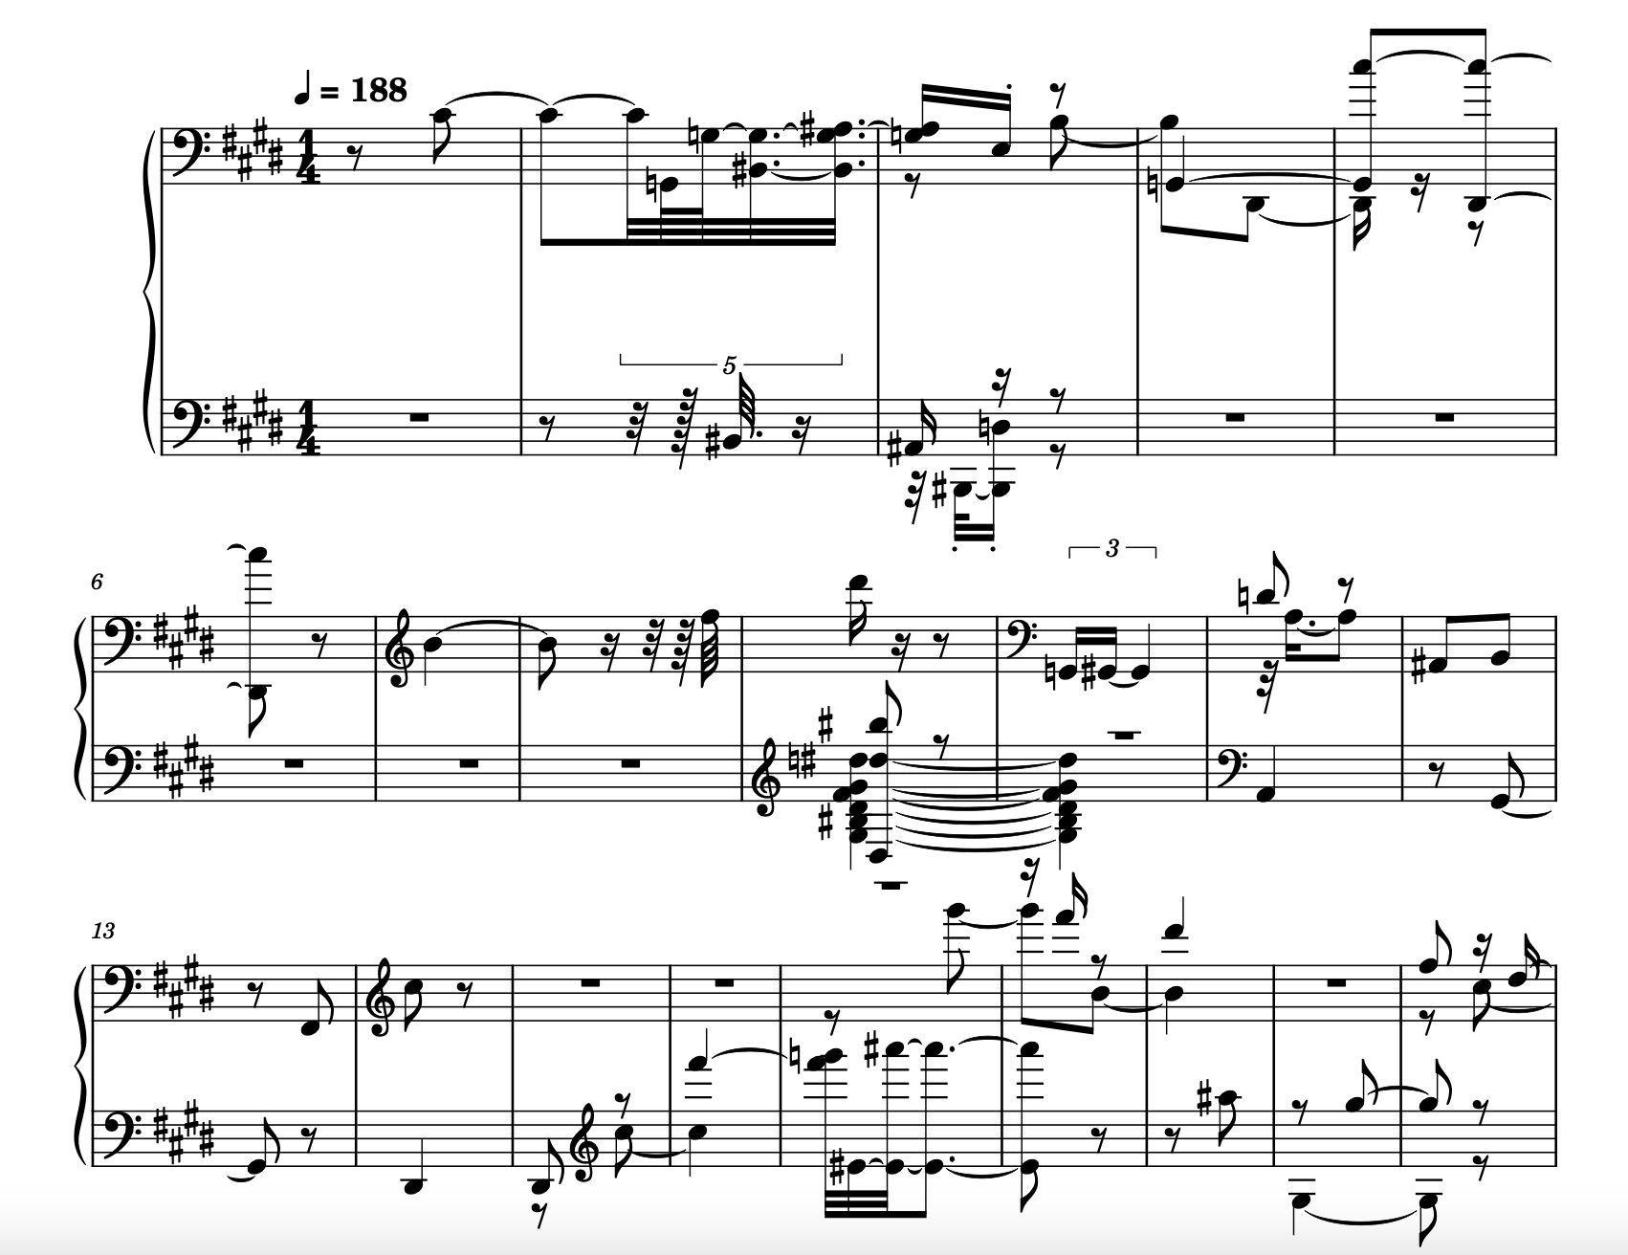
最後用選擇用聽的+讀譜
音樂是聽覺的直觀感受
讀譜可以是檢視樂譜合理性的方式

Slide 24
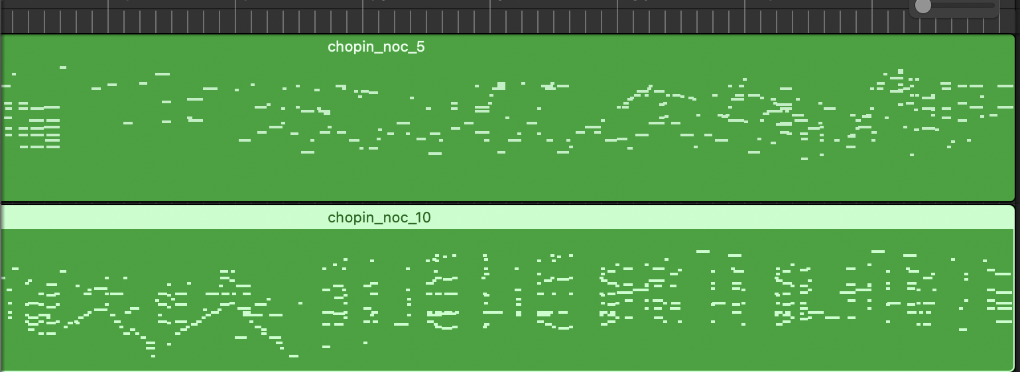
生成結果評估
以訓練次數來看
較少訓練會使得結構凌亂
小節的區分性比較不明顯
較多的訓練會使的結構較整齊
段落性變強
和諧性似乎也變好了

Slide 25
生成結果評估
以段落來看
較小的段落稍微可以聽出組織
但每個段落各自獨立
大的段落組織較分散
但會有重複的樂句組織

Slide 26
生成結果總結
不是一個很好的結果
但是個不錯的嘗試
合理性？音樂性？
樂譜合理嗎？
在沒有樂理規則的監督下
生成的是音樂...
但不是人可以演奏的

Slide 27
模型修改
模型在處理簡單的和絃沒有問題
遇到複雜的曲式會原本的處理方法會有問題
對於少數的MIDI檔案依舊有bug

Slide 28
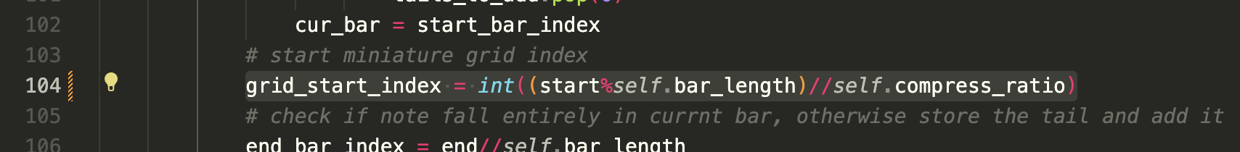
修改模型
抓了蠻久的bug
grid_start_index 原本使用四捨五入
但是每個小節的節點編號是0~31，若用四捨五入可能會有32（超出編號範圍）
因此應該採用向下取整（int）

Slide 29
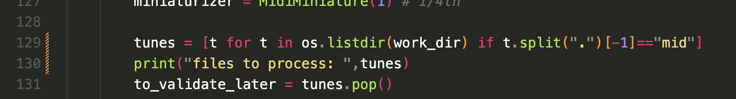
修改模型
修改讀取檔案的bug
原本的讀取檔名用”.”分隔，讀取第二個字串（當作副檔名）
應該使用倒數第一個字串作為副檔名
可以讀取複雜的檔名

Slide 30
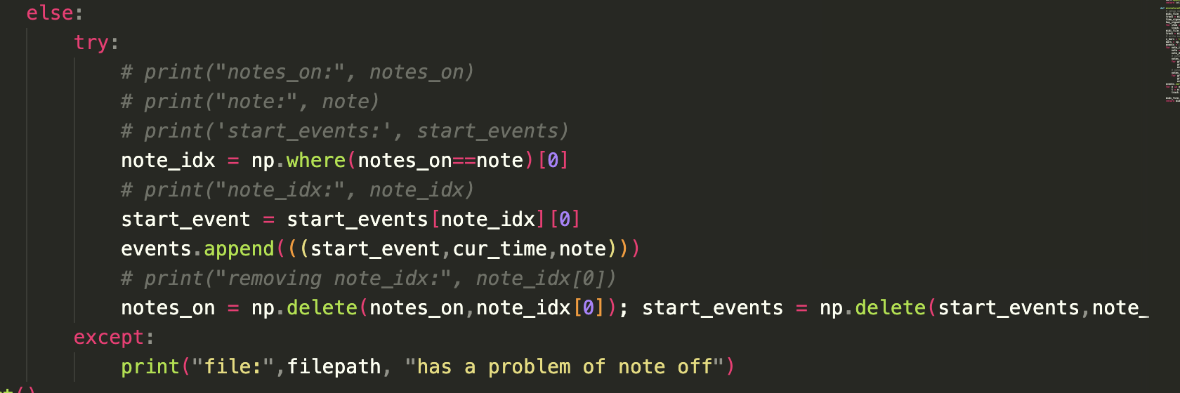
修改模型
MIDI取樣的模式：
將按住的鍵放在陣列裡面
將放開的鍵移出陣列
改善一次note off（放開）會移除全部同音的按鍵
找不到對應note時的Exception

Slide 31
修改模型
嘗試修改VQ-VAE的內部卷積層
失敗

Slide 32
檢討
我們覺得我們還有非常大的改進空間
主要分成四個面向
模型理解
生成模式
環境 訓練時間過久
模型的架構

Slide 33
模型理解
僅有source code，需要自己研究架構與思路
相關VQ-VAE的嘗試都是多聲部音樂
Transformer的Decoder

Slide 34
訓練模式
音樂很語言生成很類似...
但音樂有和絃等複雜的模式，找到規律不容易
因此在訓練上可以
使用和絃相同的樂曲
使用相同的曲式訓練
增加資料量的大小

Slide 35
訓練環境
在win11、Ubuntu架設都失敗，solve亦無法解決
僅有macOS順利運作，且僅能以CPU計算
一個12個蕭邦夜曲的Dataset一個epoch約30分鐘

Slide 36
模型架構
還可以再更理解VQ-VAE內部的Implementation

